Slide 1
MÜHENDİSLİKTE ÖLÇME BİLGİSİ
12.HAFTA
YAN NOKTA HESABI
Prof. Dr. Engin YURTSEVEN

Slide 2
Yan Nokta Hesabı
Bir işlem doğrusu üzerine dik düşülmüş olan noktalara yan nokta adı verilir.
Yan nokta koordinatlarının hesabı, özellikle koordinatlara yapılan çizim ve alan hesaplarında önemlidir.

Slide 3
AB doğrusu üzerine dik düşülmüş olan P noktasının koordinatlarının hesabı için:
Önce P noktasının dik ayağı olan C küçük noktasının koordinatları hesaplanır.
Sonra C noktasının ordinatlarına (yp-yc) eklenip,
Apsislerinden (xp-xc) çıkarılarak P noktasının koordinatları bulunur.

Slide 4

C ve P noktalarının koordinat farkları AMB ve PNC benzer üçgenleri yardımı ile bulunur.
$$\frac{x_{p}−x_{c}}{h}=\frac{y_{p}−y_{a}}{S}$$
$\frac{y_{p}−y_{c}}{h}=\frac{x_{b}−x_{a}}{S}$
Veya bu denklemlerin her iki tarafını $h$ ile çarparak
$$x_{p}−x_{c}=\frac{y_{p}−y_{a}}{S}h$$
$y_{p}−y_{c}=\frac{x_{b}−x_{a}}{S}h$ bulunur. ………………………………………. (formül 9)

Slide 5
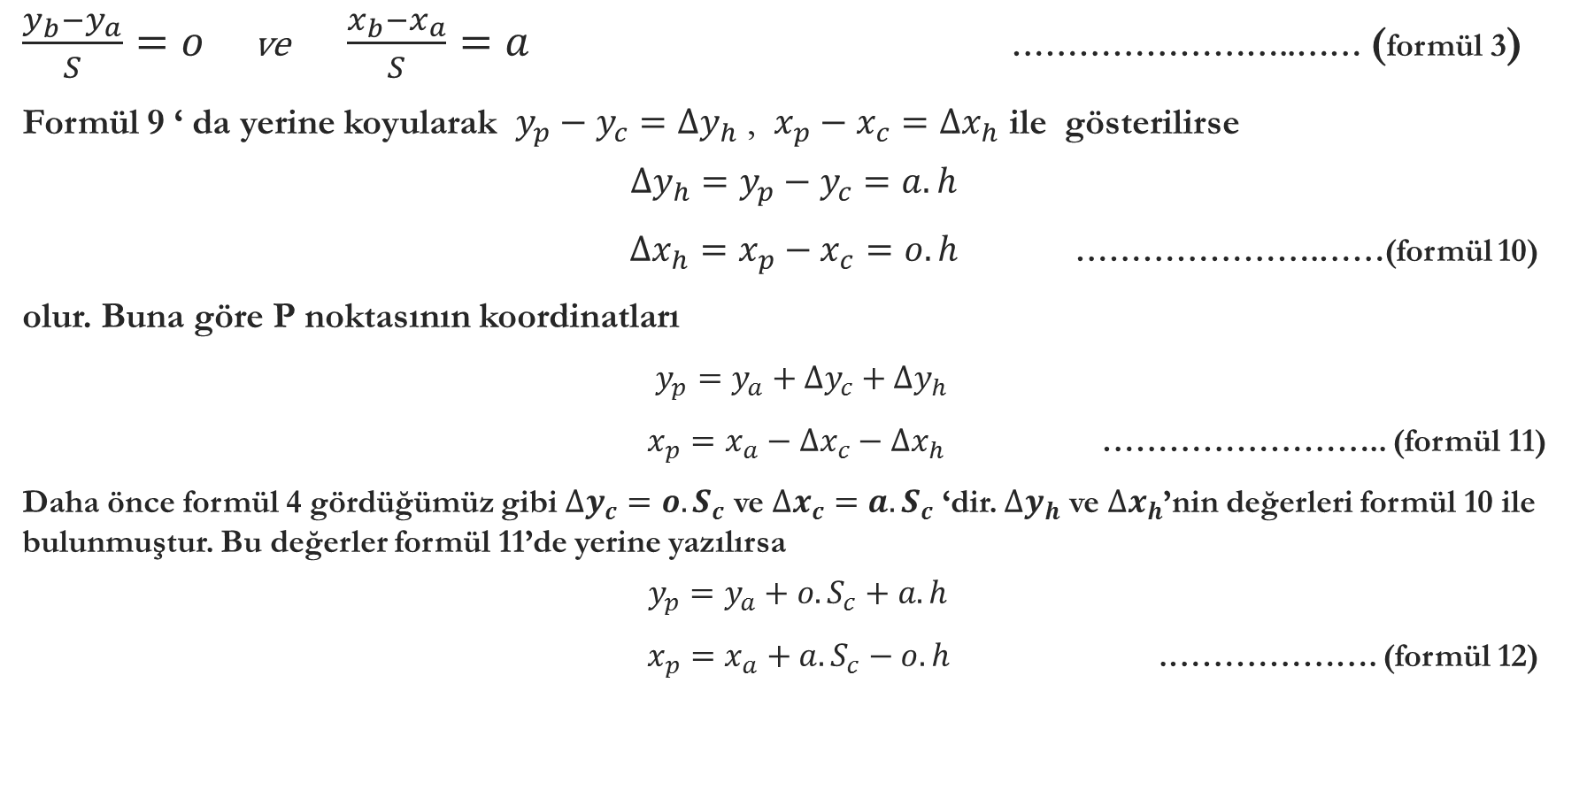
$\frac{y_{b}−y_{a}}{S}=o$ ve $\frac{x_{b}−x_{a}}{S}=a$ ……………………..…… (formül 3)
Formül 9 ‘ da yerine koyularak $y_{p}−y_{c}=∆y_{h}$ , $x_{p}−x_{c}=∆x_{h}$ ile gösterilirse
$$∆y_{h}=y_{p}−y_{c}=a.h$$
$∆x_{h}=x_{p}−x_{c}=o.h$ ………………….……(formül 10)
olur. Buna göre P noktasının koordinatları
$y_{p}=y_{a}+∆y_{c}+∆y_{h}$
$x_{p}=x_{a}−∆x_{c}−∆x_{h}$ …………………….. (formül 11)
Daha önce formül 4 gördüğümüz gibi $∆y_{c}=o.S_{c}$ ve $∆x_{c}=a.S_{c}$ ‘dir. $∆y_{h}$ ve $∆x_{h}$’nin değerleri formül 10 ile bulunmuştur. Bu değerler formül 11’de yerine yazılırsa
$$y_{p}=y_{a}+o.S_{c}+a.h$$
$x_{p}=x_{a}+a.S_{c}−o.h$ .………………. (formül 12)

Slide 6

Örnek :
Şekil 74.2c de verilmiş olan ölçülere göre 1den 6 ya kadar numaralı noktaların koordinatlarını hesaplayalım. A ve B noktalarının koordinatları
$y_{a}=$1113,55 $x_{a}=$2175,12
$y_{b}=$1148,60 $x_{b}=$2188,15

Slide 7
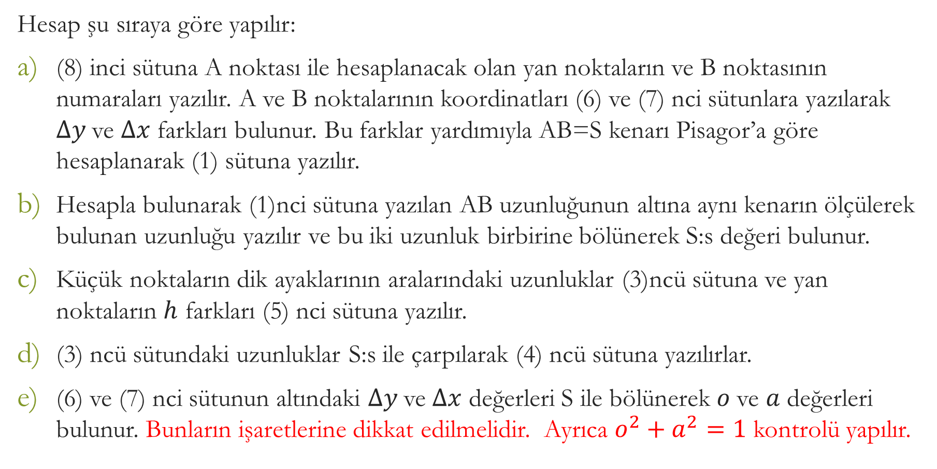
Hesap şu sıraya göre yapılır:
(8) inci sütuna A noktası ile hesaplanacak olan yan noktaların ve B noktasının numaraları yazılır. A ve B noktalarının koordinatları (6) ve (7) nci sütunlara yazılarak $∆y$ve $∆x$ farkları bulunur. Bu farklar yardımıyla AB=S kenarı Pisagor’a göre hesaplanarak (1) sütuna yazılır.
Hesapla bulunarak (1)nci sütuna yazılan AB uzunluğunun altına aynı kenarın ölçülerek bulunan uzunluğu yazılır ve bu iki uzunluk birbirine bölünerek S:s değeri bulunur.
Küçük noktaların dik ayaklarının aralarındaki uzunluklar (3)ncü sütuna ve yan noktaların $h$ farkları (5) nci sütuna yazılır.
(3) ncü sütundaki uzunluklar S:s ile çarpılarak (4) ncü sütuna yazılırlar.
(6) ve (7) nci sütunun altındaki $∆y$ve $∆x$ değerleri S ile bölünerek $o$ve $a$ değerleri bulunur. Bunların işaretlerine dikkat edilmelidir. Ayrıca $o^{2}+a^{2}=1$ kontrolü yapılır.

Slide 8
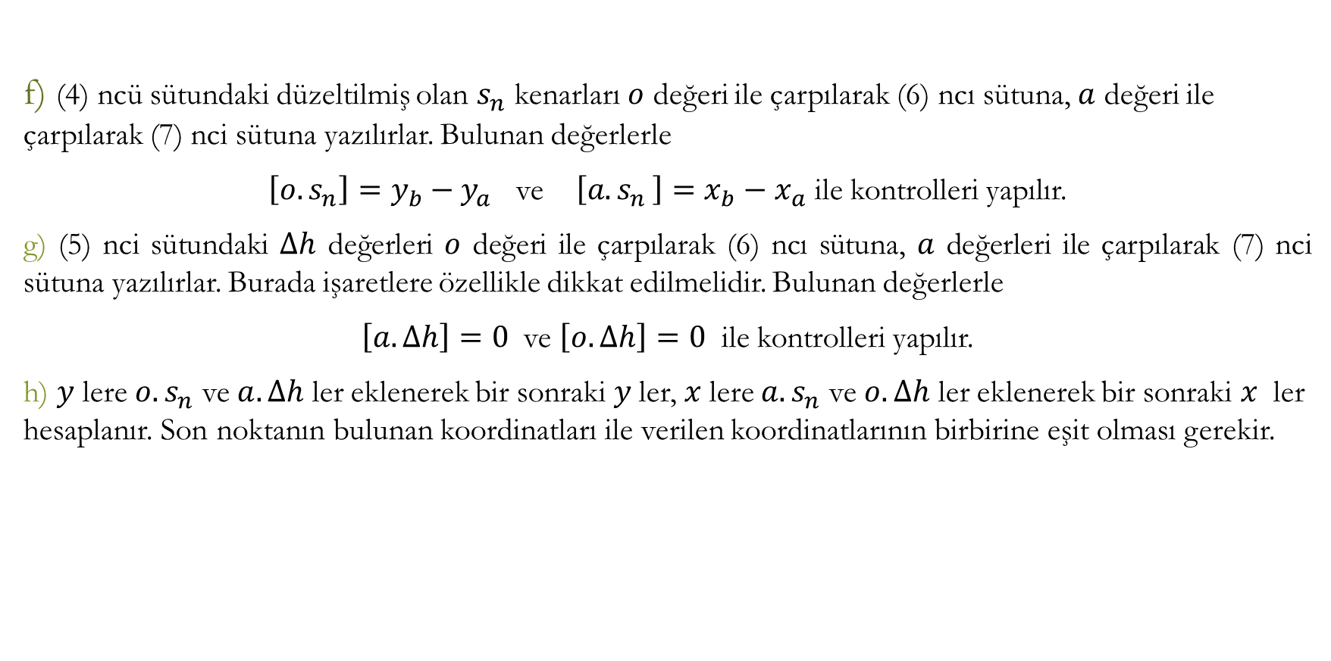
f) (4) ncü sütundaki düzeltilmiş olan $s_{n}$ kenarları $o$ değeri ile çarpılarak (6) ncı sütuna, $a$ değeri ile çarpılarak (7) nci sütuna yazılırlar. Bulunan değerlerle
$\left[o.s_{n}\right]=y_{b}−y_{a}$ ve $\left[a{.s}_{n}\right]=x_{b}−x_{a}$ ile kontrolleri yapılır.
g) (5) nci sütundaki $∆h$ değerleri $o$ değeri ile çarpılarak (6) ncı sütuna, $a$ değerleri ile çarpılarak (7) nci sütuna yazılırlar. Burada işaretlere özellikle dikkat edilmelidir. Bulunan değerlerle
$\left[a.∆h\right]=0$ ve $\left[o.∆h\right]=0$ ile kontrolleri yapılır.
h) $y$ lere $o.s_{n}$ ve $a.∆h$ ler eklenerek bir sonraki $y$ler, $x$lere $a{.s}_{n}$ ve $o.∆h$ ler eklenerek bir sonraki $x$ ler hesaplanır. Son noktanın bulunan koordinatları ile verilen koordinatlarının birbirine eşit olması gerekir.

